Slide 1
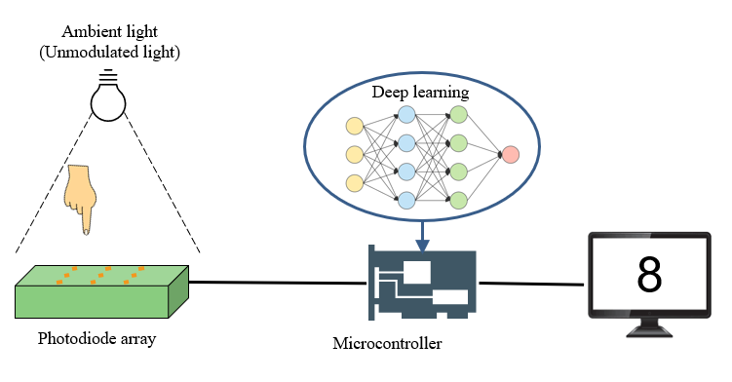
Interpretability for lightDigit
Notes:
我们的项目主要是拿lightDigit做一个usecase来做时序模型的可解释性，这些上次会已经介绍过了

Slide 2


Slide 3


Slide 4


